Slide 1

Язык SQL для работы с данными
В среде Postgres

Slide 2






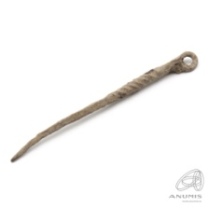
Эволюция работы с данными
BIG DATA
Очень много данных
Много данных
Мало данных
SQL

Slide 3
Конвейер обработки данных

Slide 4
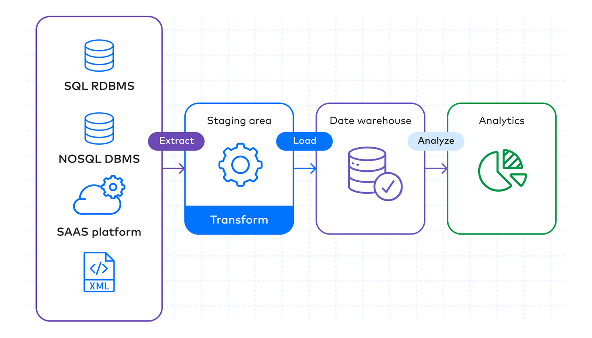
Процесс обработки данных

Slide 5
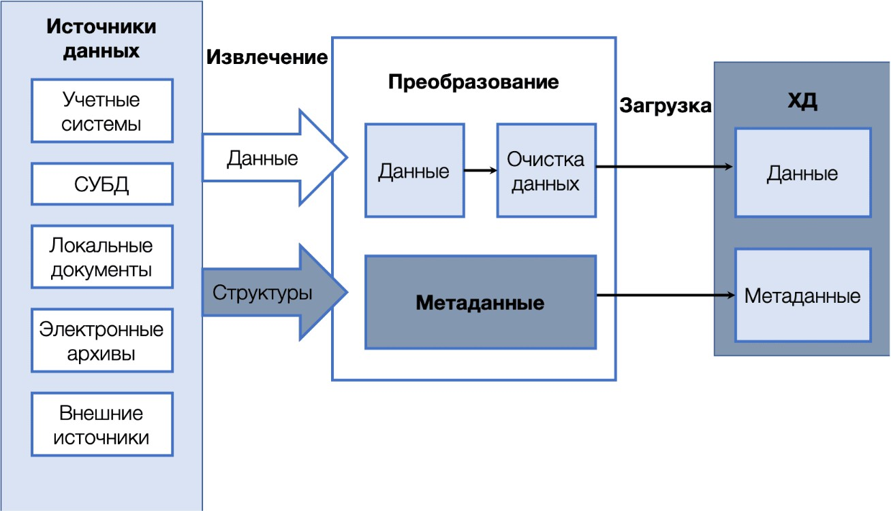
ETL / ELT

Slide 6
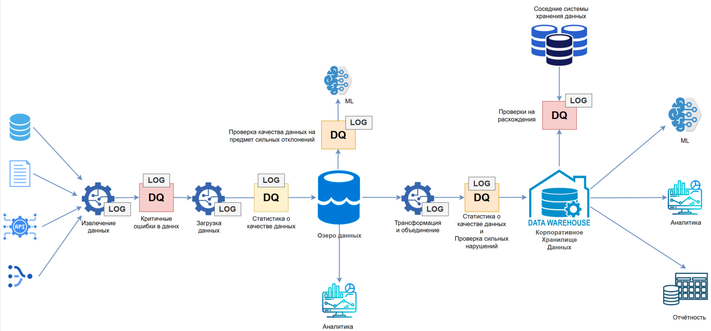
Конвейер обработки данных

Slide 7
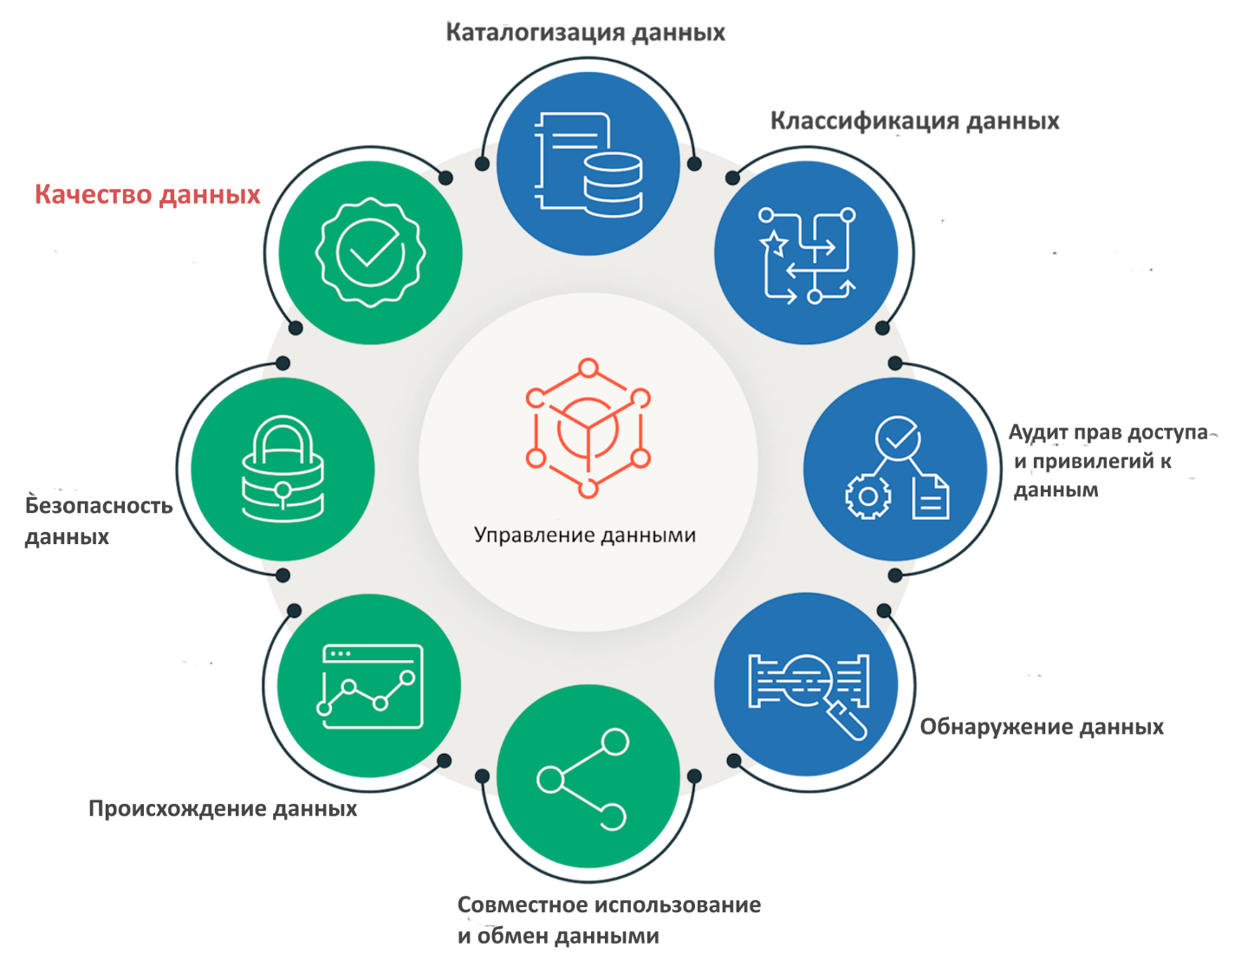
Управление данными

Slide 8
Обязанности аналитика данных
Анализ бизнес-требований → Преобразование задач бизнеса в SQL-запросы и схемы данных.
Профилирование данных → Поиск аномалий, пропусков и ошибок в источниках данных.
Проверка и валидация ETL-результатов → Сравнение источников и целевых таблиц, контроль корректности загрузки.
Написание SQL-запросов и отчетов → Выгрузки, витрины, метрики, сегменты пользователей.
Работа с витринами данных (Data Marts) → Проектирование или использование витрин для аналитики.
Анализ данных в хранилищах (DWH) → Использование Hive, Redshift, BigQuery, Snowflake, Databricks и др.
Мониторинг качества данных → Проверки, алерты, логика проверок (например, "нет новых заказов 2 дня").
Сотрудничество с инженерами → Уточнение логики ETL, участие в тестировании пайплайнов.
Поддержка дашбордов и BI-инструментов → Работа с Power BI, Tableau, Superset, Metabase и т.п.
Документация метрик и источников данных → Data catalog, бизнес-глоссарии, описание витрин.

Slide 9
Обязанности инженера данных:
Проектирование архитектуры DWH → Выбор подходящей модели (звезда, снежинка, Data Vault).
Разработка ETL/ELT-пайплайнов → Сбор, трансформация и загрузка данных с помощью Spark, Airflow, dbt, NiFi и др.
Интеграция источников данных → Работа с API, Kafka, S3, файловыми системами, RDBMS.
Оптимизация и автоматизация пайплайнов → Повышение производительности, отказоустойчивости, повторного запуска.
Мониторинг и логирование процессов → Настройка алертов, логов и SLA.
Управление данными в DWH → Создание таблиц, партиционирование, кластеризация, Z-order, VACUUM и OPTIMIZE.
Обеспечение качества и целостности данных → Проверки, constraints, data validation, профилирование.
Работа с версионностью и CI/CD → Использование Git, dbt, Terraform, Jenkins, Docker и т.д.
Управление доступом и безопасностью данных → Разграничение прав, шифрование, аудит.
Сотрудничество с аналитиками и архитекторами → Совместное проектирование моделей, витрин, схем.

Slide 10
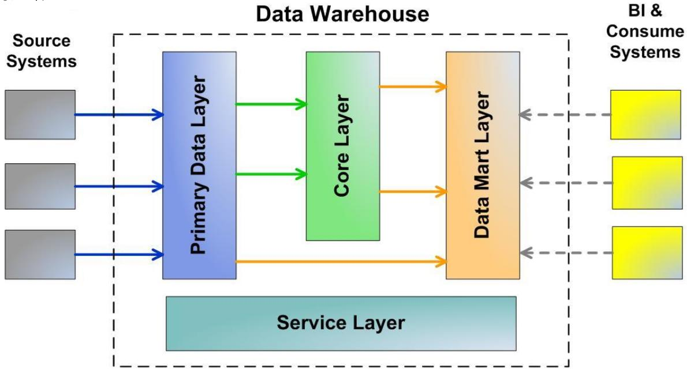
Слои данных
Уровневая архитектура – это средство борьбы со сложностью системы. Каждый последующий уровень абстрагирован от
сложностей внутренней реализации предыдущего

Slide 11
Слои данных
Операционный слой первичных данных (Primary Data Layer, Raw или Staging) — загрузка информации из систем-источников в исходном качестве и сохранением полной истории изменений.
Ядро хранилища (Core Data Layer) — центральный компонент, консолидация данных из разных источников, приведение их к
единым структурам и ключам.
Аналитические витрины (Data Mart Layer) — данные преобразуются к структурам, удобным для анализа и использования в BI-дашбордах или других системах- потребителях.

Slide 12
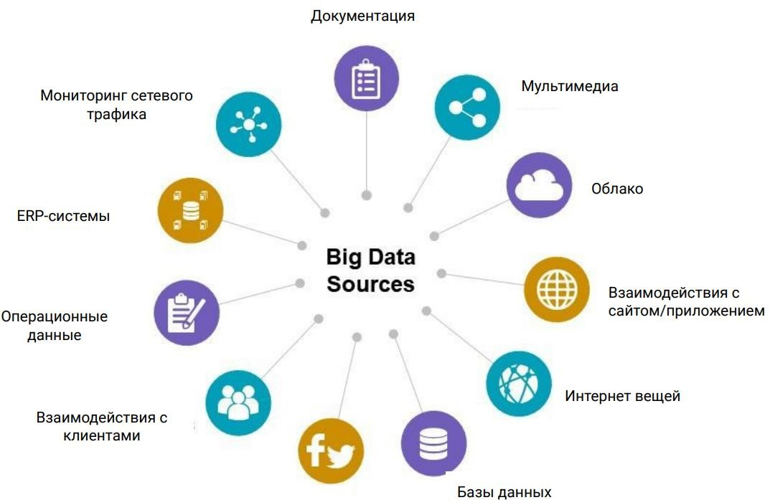
Источники данных

Slide 13
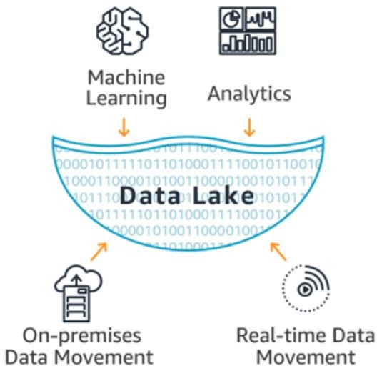
Data Lake
“Озеро данных” — это система или хранилище данных, хранящихся в естественных, “сырых” форматах.
Озера Данных позволяют пользователям работать со всеми данными в компании без привлечения ИТ-
специалистов

Slide 14
Data Lake
Единое хранилище данных:
Необработанные копии исходных данных
Преобразованные данные
Структурированные данные из СУБД
Полуструктурированные данные (CSV, JSON, XML)
Неструктурированные данные (письма, документы)
Двоичные данные (изображения, аудио, видео)

Slide 15
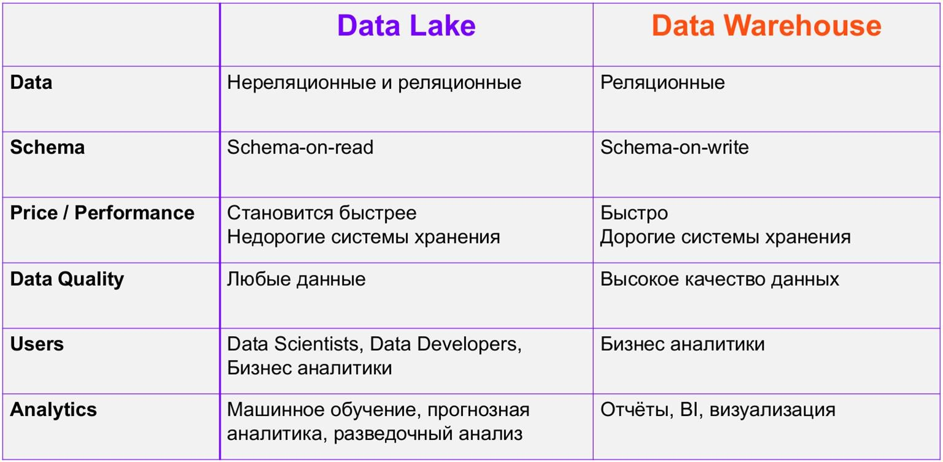
Data Lake vs DWH

Slide 16
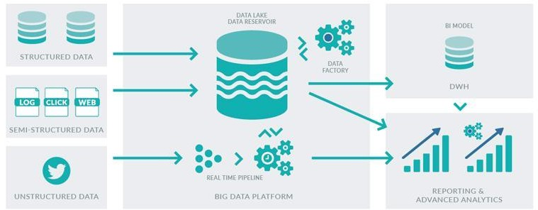
LakeHouse = Data Lake + DWH

Slide 17
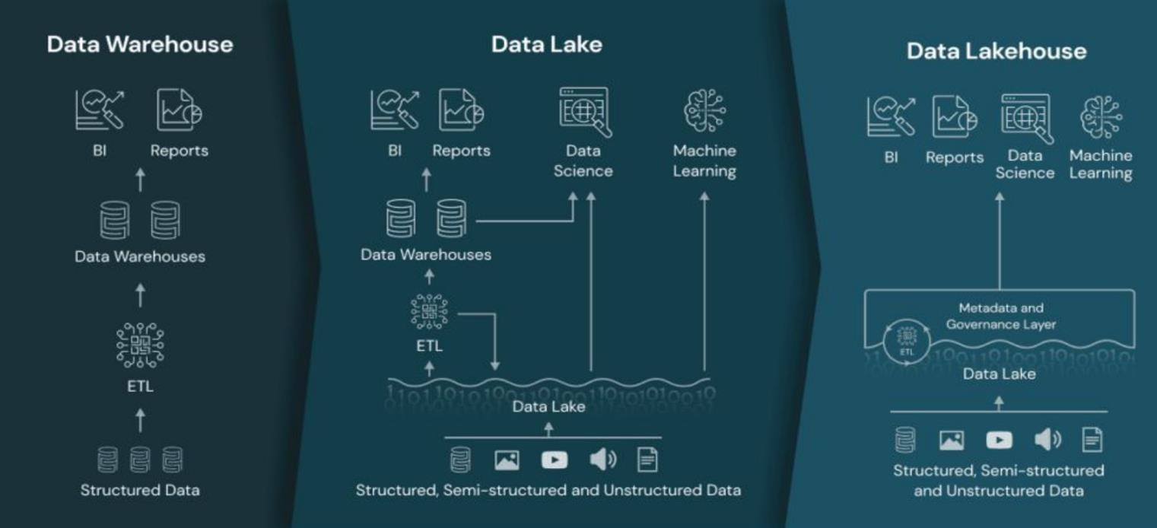
Data warehouse vs Data Lake

Slide 18
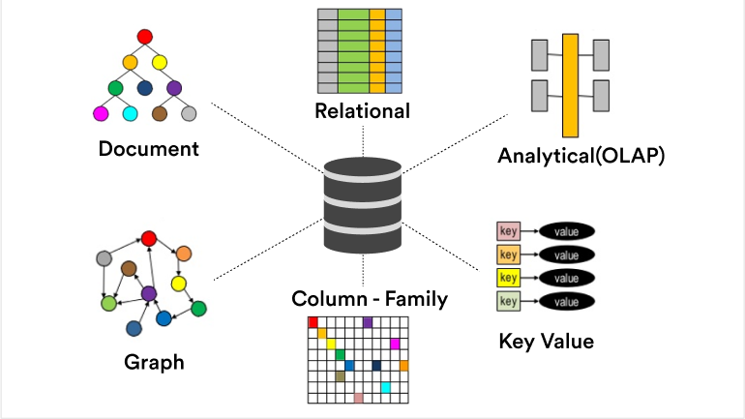
Виды Баз Данных

Slide 19

Реляционные СУБД
Поддержка Транзакций (ACID):
○ Atomic (Атомарность)
○ Consistent (Консистентность)
○ Isolation (Изоляция)
○ Durable (Надежность)
▪ SQL-совместимы
▪ JDBC/ODBC-compliant
▪ Ключевые возможности:
○ insert/upsert/delete
○ партиционирование
○ шардинг
○ индексы

Slide 20
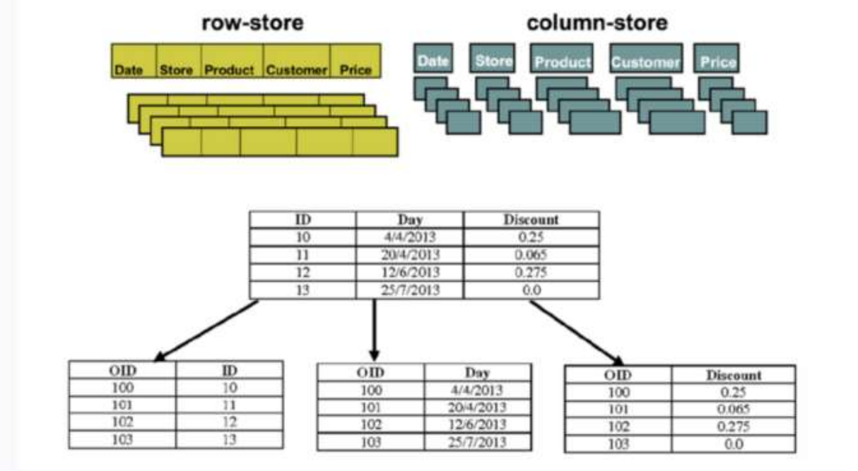
Колоночные СУБД
Колоночные СУБД (Columnar Databases) — это базы данных, которые хранят данные по колонкам, а не по строкам, как традиционные СУБД (строчные, row-based).

Slide 21



Колоночные СУБД
Поддержка Транзакций (!)
▪ SQL-совместимы
▪ JDBC/ODBC-compliant
▪ Ключевые возможности:
○ insert/upsert (!)/delete
○ партиционирование
○ шардинг
○ индексы

Slide 22
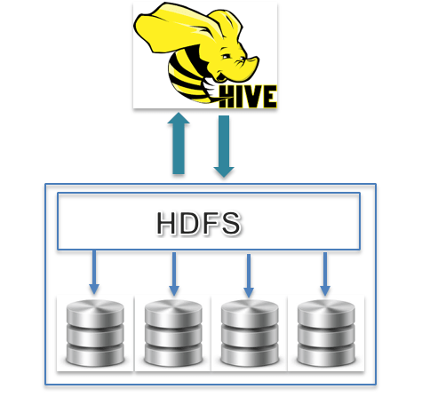
Hive
Apache Hive — это распределённая SQL-подобная система для анализа больших объёмов данных, построенная поверх Hadoop. Она позволяет писать SQL-запросы к данным, хранящимся в HDFS, S3 и других хранилищах, и подходит для объёмной пакетной обработки данных (batch processing).

Slide 23
Hive | Форматы файлов
Поддерживаемые форматы файлов:
CSV / TSV
JSON
Parquet
ORC
Avro
TextFile

Slide 24
Hive | Виды таблиц
Тип таблицы | Особенности
Managed (internal) | Hive управляет и метаданными, и файлами в HDFS. Удаление таблицы → удаление данных.
External | Hive управляет только метаданными. Удаление таблицы → данные остаются в HDFS.

Slide 25
Hive | Оптимизация
Партиционирование — разбивка таблицы по значениям колонок (например: year=2024/month=05)
Бакетизация — хэш-разбиение по колонке, ускоряет join'ы и выборку

Slide 26
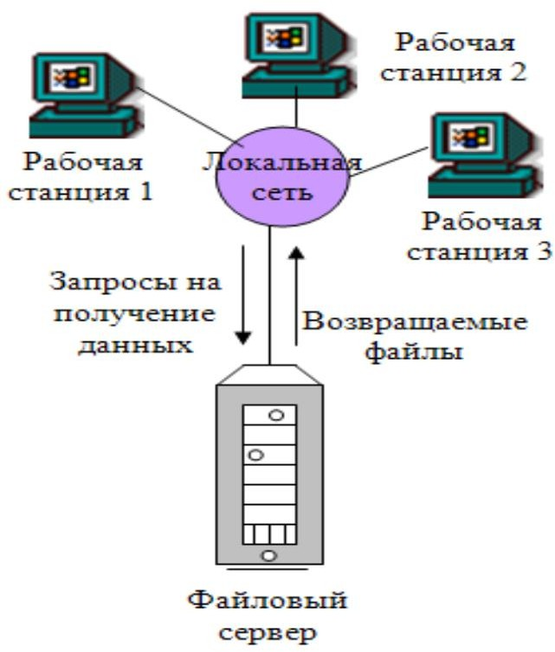
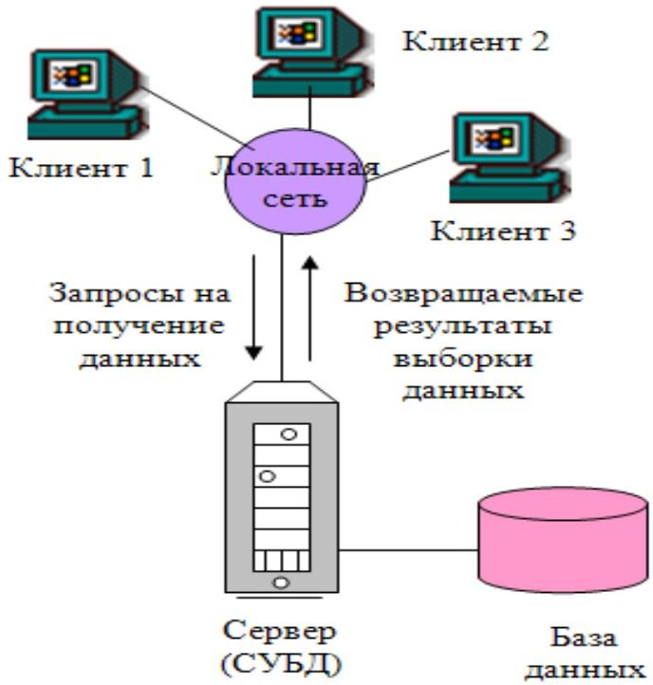
Сравнение СУБД
Персональные:
dBASE,
FoxPro,
MS Access
Многопользовательские:
Oracle,
IBM DB2,
Microsoft SQL Server
Postgres
Недостатки:
большой объем сетевого трафика
копия СУБД на каждой рабочей станции
сложность обеспечения параллельной работы и целостности данных

Slide 27
Многопользовательские СУБД
Преимущества:
Широкий доступ к существующим БД
Повышение производительности системы
Снижение стоимости аппаратного обеспечения
Повышение уровня непротиворечивости данных
Отказоустойчивость

Slide 28
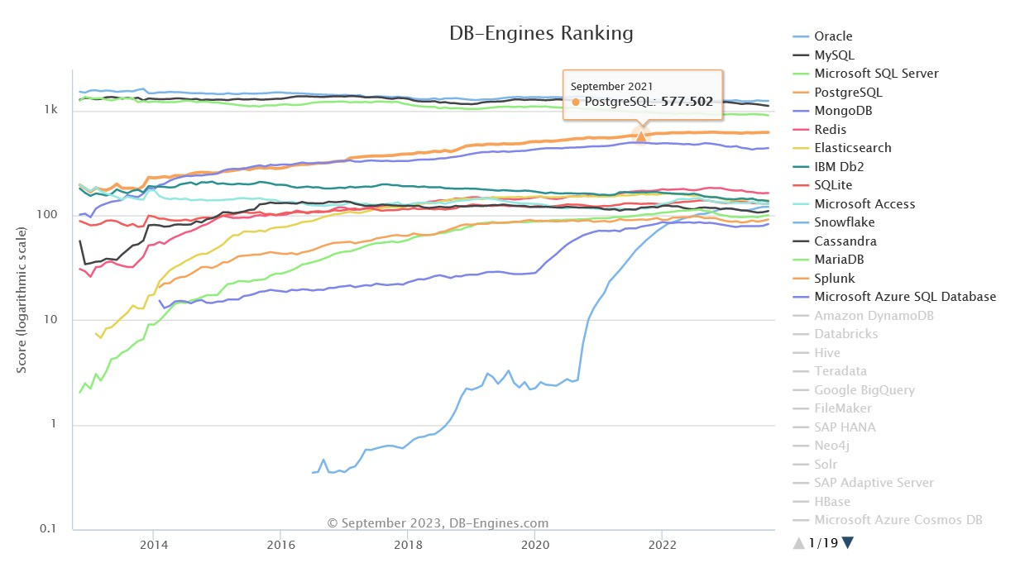
Рейтинг СУБД (2023)

Slide 29
Введение в SQL

Slide 30
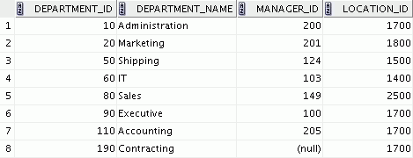
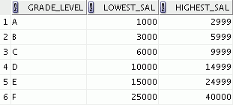



Хранение данных на разных носителях
Электронная таблица
Шкаф для хранения документов
База данных

Slide 31
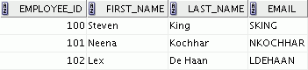
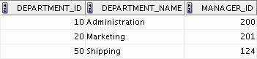
Определение реляционной базы данных
Сервер
Название таблицы:СОТРУДНИКИ
Название таблицы:ОТДЕЛЕНИЯ
…
…

Slide 32
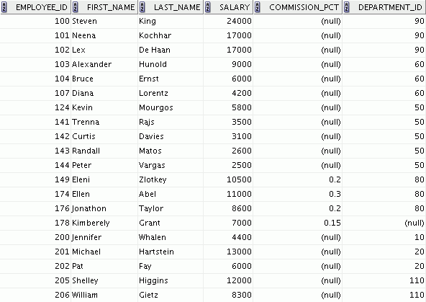
Терминология реляционных баз данных
3
2
4
5
6
1
Notes:
1. Одна строка (или кортеж), представляющая все данные, необходимые для конкретного сотрудника. Каждая строка в таблице должна быть идентифицирована первичным ключом, который не допускает дублирования строк. Порядок строк не имеет значения; укажите порядок строк при извлечении данных.
2. Столбец или атрибут, содержащий номер сотрудника. Номер сотрудника идентифицирует уникального сотрудника в таблице EMPLOYEES. В этом примере столбец номера сотрудника обозначен как первичный ключ. Первичный ключ должен содержать значение, и это значение должно быть уникальным.
3. Столбец, не являющийся ключевым значением. Столбец представляет один вид данных в таблице; в этом примере данные представляют собой зарплаты всех сотрудников. Порядок столбцов не имеет значения при хранении данных; укажите порядок столбцов при извлечении данных.
4. Столбец, содержащий номер отдела, который также является внешним ключом. Внешний ключ — это столбец, который определяет, как таблицы связаны друг с другом. Внешний ключ ссылается на первичный ключ или уникальный ключ в той же таблице или в другой таблице. В этом примере DEPARTMENT_ID однозначно идентифицирует отдел в таблице DEPARTMENTS.
5. Поле может находиться на пересечении строки и столбца. В нем может быть только одно значение.
6. Поле может не иметь значения. Это называется нулевым значением. В таблице EMPLOYEES только те сотрудники, которые имеют роль торгового представителя, имеют значение в поле COMMISSION_PCT (комиссия).

Slide 33
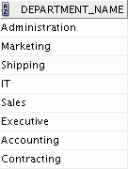
Использование SQL для запросов к вашей базе данных
Язык структурированных запросов (SQL) — это:
Стандартный язык ANSI для работы с реляционными базами данных
Эффективный, простой в освоении и использовании
Функционально полный (с помощью SQL можно определять, извлекать и обрабатывать данные в таблицах).
SELECT department_name
FROM departments;
Сервер

Slide 34
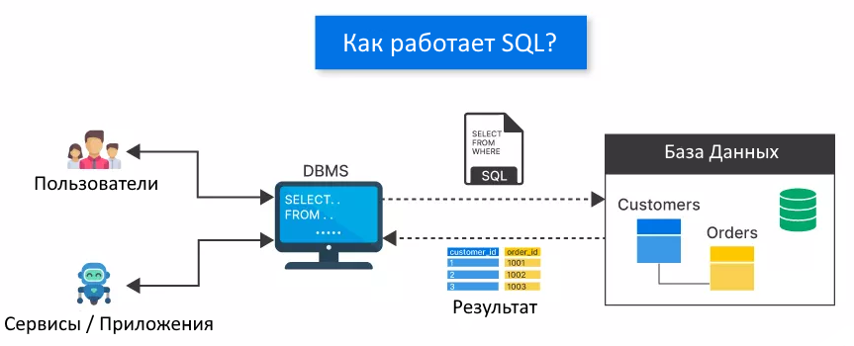
Как работает SQL

Slide 35
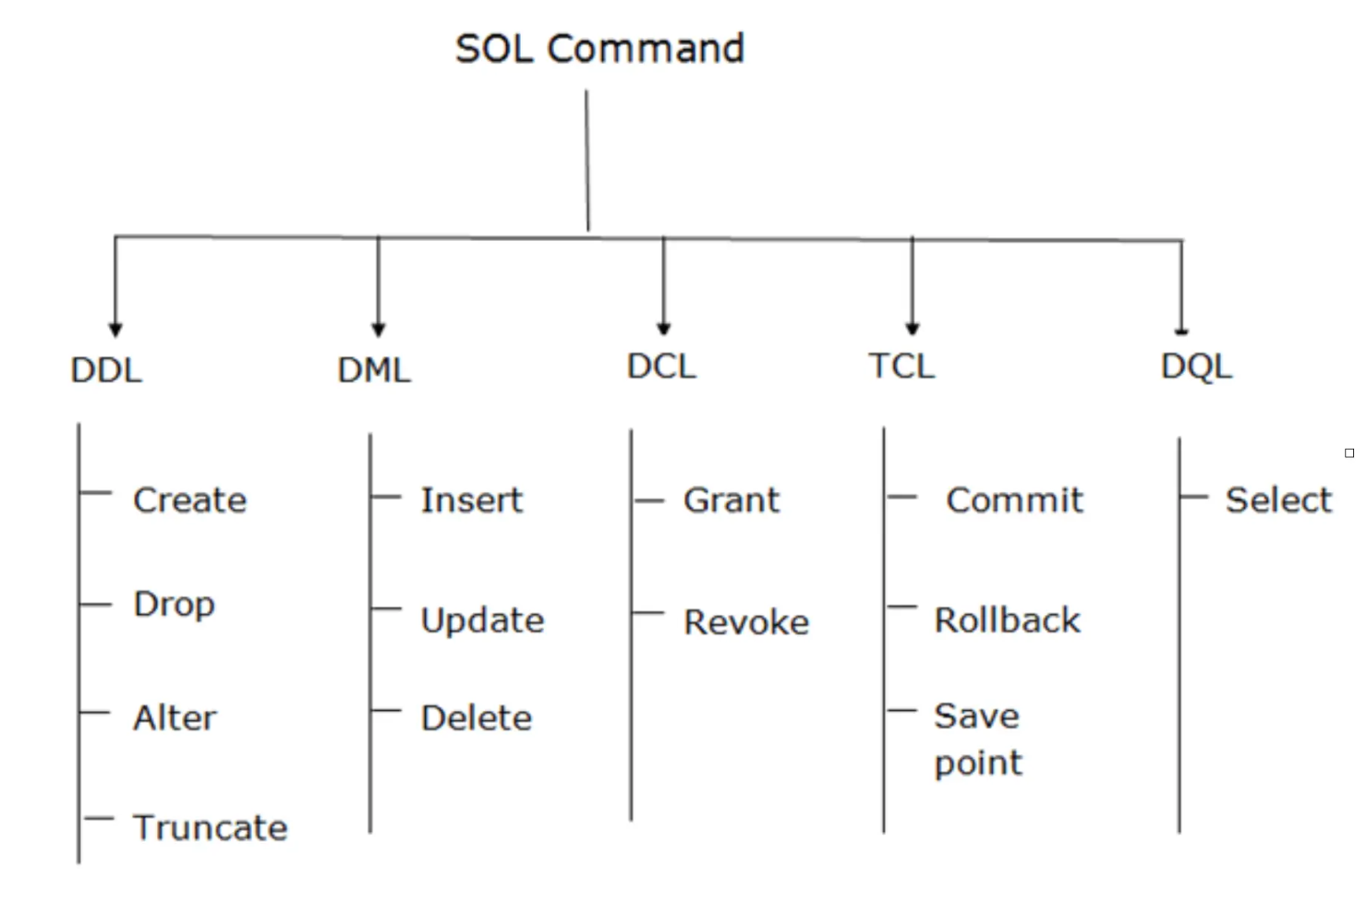

Slide 36
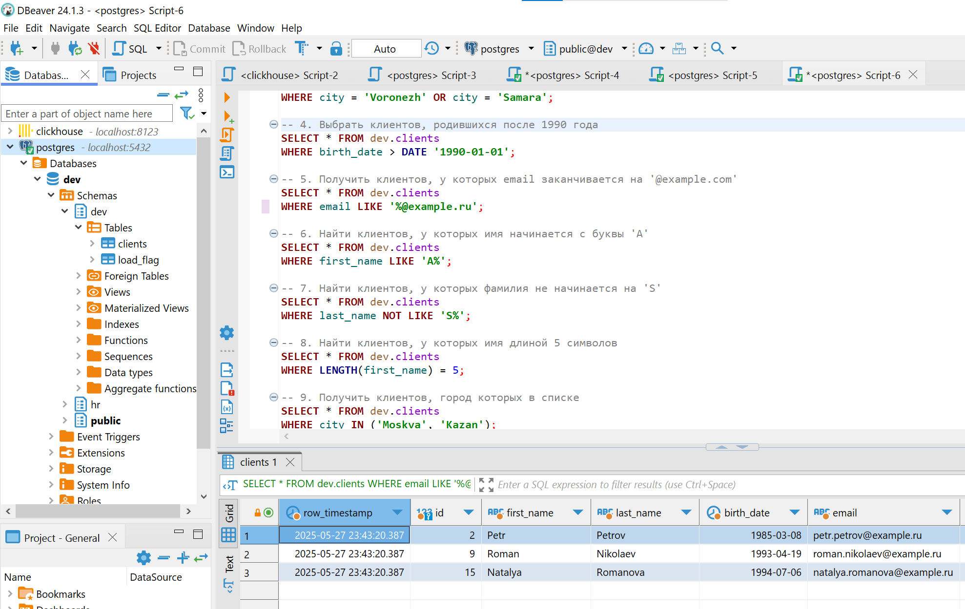
Среды для работы с данными через SQL | DBeaver

Slide 37
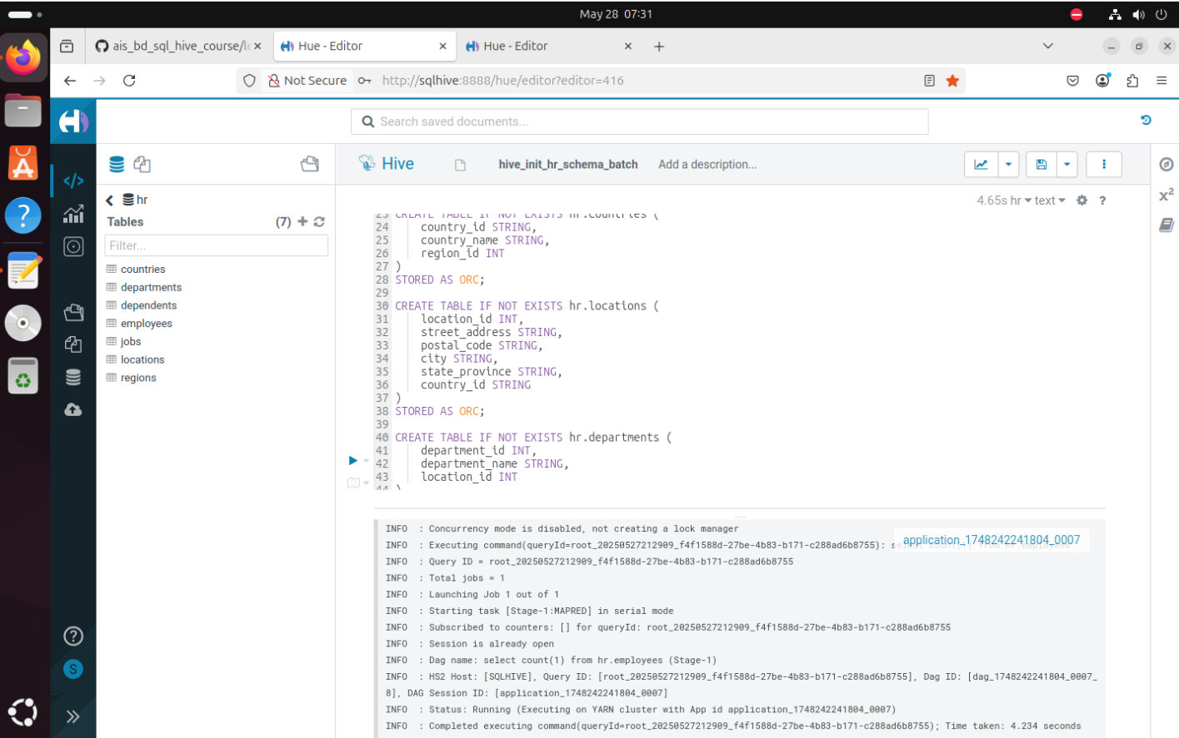
Среды для работы с данными через SQL | HUE

Slide 38
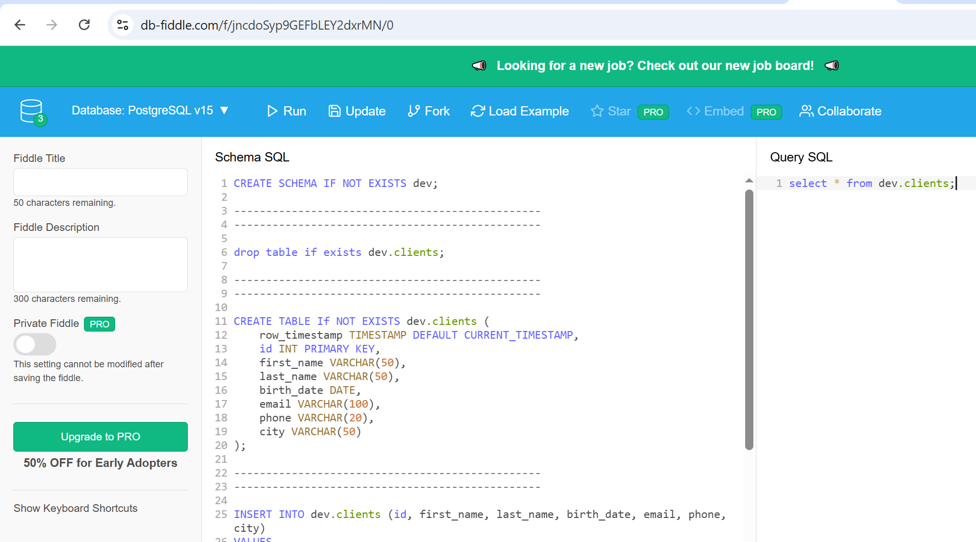
Среды для работы с данными через SQL | db-fiddle

Slide 39
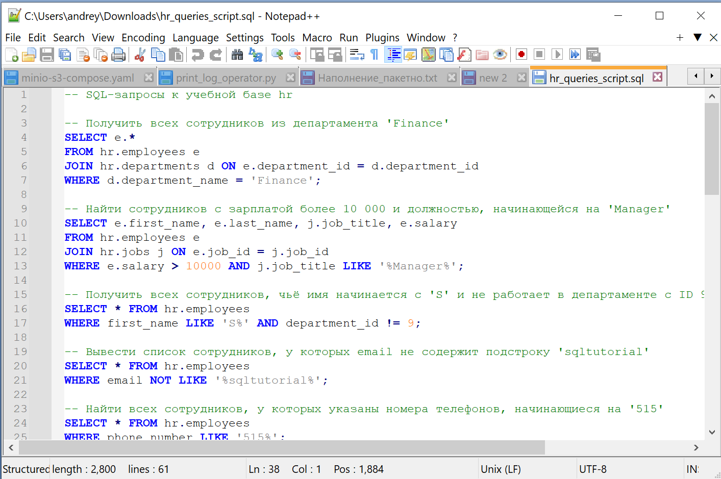
Редактор SQL скриптов | Notepad++

Slide 40
Операторы SQL, используемые в курсе
Язык манипулирования данными (DML)
Язык определения данных (DDL)
Язык управления данными (DCL)
Контроль транзакций

Slide 41
Схема управления сотрудниками (HR)
DEPARTMENTS
department_id
department name
manager_id
location_id
LOCATIONS
location_id
street address
postal code
city
state province
Country id
JOB_HISTORY employee_id
start_date
end_date
job_id
department_id
EMPLOYEES
employee_id
first_name
last_name
email
phone_number
hire_date
job_id
salary
commission_pct
manager_id
department_id
COUNTRIES
country_id
country_name
region_id
JOBS job_id
job_title
min_salary
max_salary
REGIONS
region_id
region_name

Slide 42
Темы лекции
Возможности операторов SQL SELECT
Арифметические выражения и значения NULL в операторе SELECT
Псевдонимы столбцов
Использование оператора конкатенации, строк литеральных символов, альтернативного оператора кавычек и ключевого слова DISTINCT
Команда DESCRIBE

Slide 43
Возможности SQL – комманда SELECT
Проекция
Выбор
Таблица 1
Таблица 1
Присоединиться
Таблица 1
Таблица 2

Slide 44
Стандарт SQL
SQL (Structured Query Language, структурированный язык запросов) – стандарт языка для работы с данными в реляционных базах данных.
История:
Прототип языка – сначала QBE, затем SEQUEL (Structured English Query Language) – был разработан в начале 70-х годов в IBM Research и реализован в СУБД System R.
1989 – первый ANSI/ISO стандарт языка SQL (вторая редакция, первая была в 1987
г.). Однако развитие технологий БД потребовали его доработки и расширения.
1992 – стандарт SQL-92 или SQL 2. Практически все современные реляционные (и постреляционные) СУБД поддерживают этот стандарт полностью.
1999 – стандарт SQL 3. В стандарт введены структурированные типы данных и другие особенности, позволяющие сочетать реляционную и объектную модель данных.
SQL-2016 (введён JSON).
SQL-2023 (ISO/IEC 9075) - https://www.iso.org/standard/76584.html

Slide 45
SQL
SQL не является традиционным языком программирования он не содержит операторы, позволяющие осуществлять пошаговые действия, а ориентирован на работу со множествами
Другими словами, на SQL пишется, ЧТО должно получиться
в результате выполнения запроса, но не пишется, КАК это будет реализовано
Data Definition Language, DDL
CREATE создаёт какую либо структуру базы данных либо саму базу
ALTER изменяет свойства этой структуры
DROP удаляет структуру
Data Manipulation Language, DML
SELECT осуществляет выборку данных (с 2016 года DQL - data query)
INSERT добавляет новые данные
UPDATE изменяет существующие данные
DELETE удаляет данные

Slide 46
Создание таблицы
Таблица БД может быть создана выполнением оператора CREATE TABLE.
Неполный синтаксис оператора:
CREATE TABLE [IF NOT EXISTS] table_name (
column1 datatype(length) column_constraint, column2 datatype(length) column_constraint,
...
table_constraints
);
Например:
CREATE TABLE test (a varchar(20));

Slide 47
Удаление таблицы
Таблица может быть удалена оператором DROP TABLE
Например:
DROP TABLE test;

Slide 48
Типы данных
Назначение | Тип | Размер | NOT NULL
Число | int(integer)/bigint | 4/8 | 0 (-1)
Текст | text/varchar(256)/char( 5) | 4 байта длина+1-2 байта на символ | '' (прямые кавычки)
Деньги/вес/нецелое число | numeric/decimal | 4 байта | 0 (-1)
Логический | boolean | 1 байт | false
Дата [with time zone] | date | 4 байта | 2099.12.31
Дата + время | timestamp | 8 байт | 2099.12.31 23:59:59

Slide 49
Синтаксис команды Select
SELECT {*|[DISTINCT] column|expression [alias],...}
FROM table;
SELECT - определяет столбцы, которые будут отображаться.
FROM - идентифицирует таблицу, содержащую эти столбцы.

Slide 50
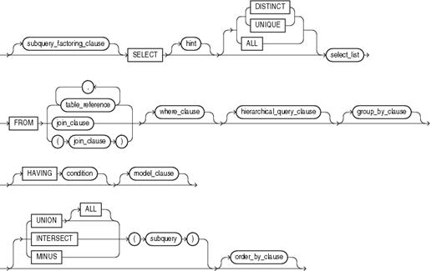
Структура SELECT

Slide 51
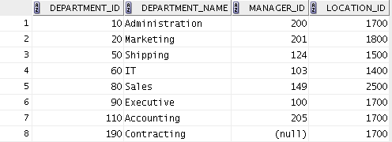
Выбор всех столбцов
SELECT *
FROM departments;

Slide 52
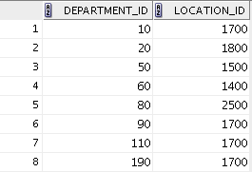
Выбор определенных столбцов
SELECT department_id, location_id
FROM departments;

Slide 53
Написание SQL-выражений
Операторы SQL не чувствительны к регистру.
Операторы SQL можно вводить в одну или несколько строк.
Ключевые слова нельзя сокращать или разбивать на строки.
Пункты обычно размещаются на отдельных строках.
Отступы используются для улучшения читабельности.
Операторы SQL могут быть опционально завершены точкой с запятой (;). Точки с запятой требуются при выполнении нескольких операторов SQL.

Slide 54
Арифметические выражения
Оператор
Описание
+
Добавлять
-
Вычитать
*
Умножить
/
Разделять

Slide 55
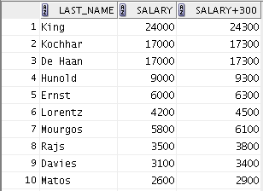
Использование арифметических операторов
SELECT last_name, salary, salary + 300
FROM employees;
…

Slide 56
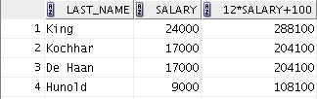
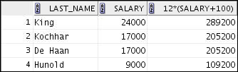
Приоритет операторов
SELECT last_name, salary, 12*salary+100
FROM employees;
1
…
SELECT last_name, salary, 12*(salary+100)
FROM employees;
2
…
…

Slide 57
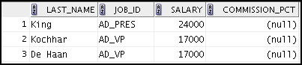
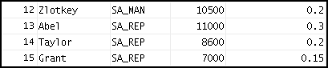
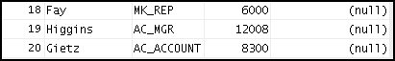
Определение NULL-значения
Null— это значение, которое недоступно, не назначено, неизвестно или неприменимо.
Null — это не то же самое, что ноль или пробел.
SELECT last_name, job_id, salary, commission_pct
FROM employees;
…
…

Slide 58
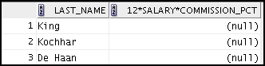
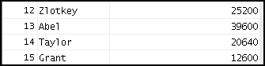
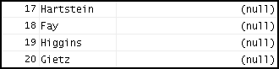
Null значения в арифметических выражениях
Арифметические выражения, содержащие нулевое значение, оцениваются как нулевые.
SELECT last_name, 12*salary*commission_pct
FROM employees;
…
…

Slide 59
Определение псевдонима столбца
Псевдоним столбца:
Переименовывает заголовок столбца
Полезно при расчетах
Сразу следует за именем столбца (между именем столбца и псевдонимом может также находиться необязательное ключевое слово AS).
Требуются двойные кавычки, если содержат пробелы или специальные символы, или если регистр учитывается.

Slide 60
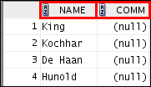
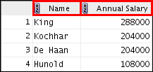
Использование псевдонимов столбцов
SELECT last_name AS name, commission_pct comm
FROM employees;
…
SELECT last_name "Name" , salary*12 "Annual Salary"
FROM employees;
…

Slide 61
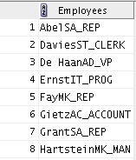
Оператор конкатенации
Оператор конкатенации:
Связывает столбцы или строки символов с другими столбцами
Представлен двумя вертикальными полосами (||)
Создает результирующий столбец, представляющий собой символьное выражение.
SELECT last_name||job_id AS "Employees"
FROM employees;
…

Slide 62
Строки буквенных символов
Литерал — это символ, число или дата, включенные в оператор SELECT.
Значения даты и символьных литералов должны быть заключены в одинарные кавычки.
Каждая строка символов выводится один раз для каждой возвращаемой строки.

Slide 63
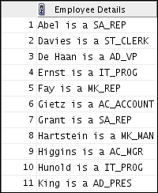
Использование строк буквенных символов
SELECT last_name||' - это '||job_id
AS "Сведения о сотрудниках"
FROM employees;
…

Slide 64
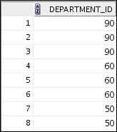
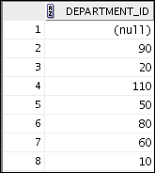
Дублирующиеся строки
По умолчанию в запросах отображаются все строки, включая дублирующиеся строки.
1
2
SELECT department_id
FROM employees;
SELECT DISTINCT department_id
FROM employees;
…

Slide 65
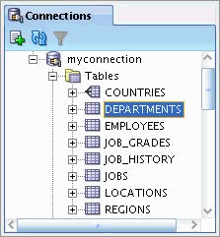
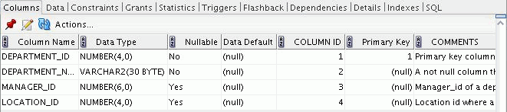
Отображение структуры таблицы
Используйте команду DESCRIBE для отображения структуры таблицы.
Или выберите таблицу в дереве подключений и используйте вкладку «Столбцы», чтобы просмотреть структуру таблицы.
DESCRIBE tablename

Slide 66
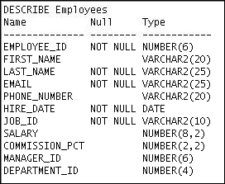
Пример DESCRIBE Команды
DESCRIBE employees

Slide 67
Контрольный вопрос
Определите два SELECT-выражения, которые выполнятся успешно:
SELECT first_name, last_name, job_id, salary*12 AS Yearly Sal FROM employees;
SELECT first_name, last_name, job_id, salary*12 "yearly sal" FROM employees;
SELECT first_name, last_name, job_id, salary AS "yearly sal" FROM employees;
SELECT first_name+last_name AS name, job_Id, salary*12 yearly sal FROM employees;

